Slide 1
Pki et kerberos

Slide 2
PKI

Slide 3
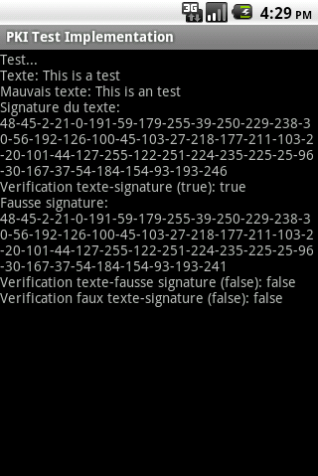
PKI : Première implémentation
Signature d’un texte:

Slide 4
Kerberos
Système d’authentification
Basé sur un système Serveur/Client

Slide 5


Kerberos : exemple
Veut accéder à
Un service

Slide 6
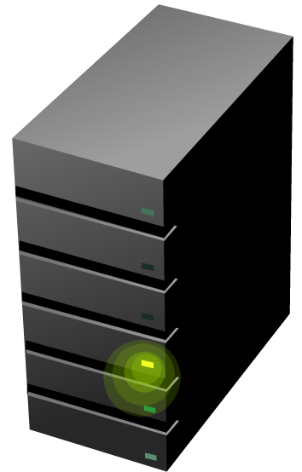
Kerberos : exemple
Identifiant Utilisateur
Authentification Server (AS)

Slide 7

Kerberos
Ticket-Granting Ticket (TGT)
Authentification Server (AS)

Slide 8
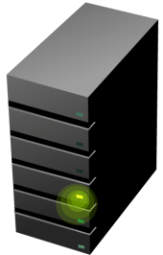

Kerberos
Authentification Server (AS)
TGT
Ticket-Granting Server (TGS)

Slide 9

Kerberos
Authentification Server (AS)
Clé encryptée
Ticket-Granting Server (TGS)

Slide 10
Kerberos
Key Distribution Center (KDC)
Authentification Server (AS)
Ticket-Granting Server (TGS)
Clé encryptée
Service demandé

Slide 11


Kerberos : mobile
KDC
Service

